Slide 1
Bloedafname vóór transfusie
Een essentiële stap in transfusieveiligheid

Slide 2
Deze documenten werden ontwikkeld door de werkgroep opleiding en vervolgens gevalideerd door de stuurgroep van BeQuinT. Indien u wijzigingen aanbrengt in de presentaties dan is dit op eigen verantwoordelijkheid.
Deze presentaties werden ontwikkeld als basis voor een e-learning programma en niet voor face-to-face vorming.
Notes:
Ces documents ont été conçus par le groupe de travail éducation et validés par le groupe de pilotage de BeQuinT.
BeQuinT n’est pas responsable des modifications qui pourraient être apportées aux diaporamas par les utilisateurs.
Attention, ces présentations ont été développées comme outil de base pour la plateforme d'e-learning, pas pour une formation "face-to-face".

Slide 3
Inhoud van de module
Doelstellingen
Aanvraag bloedcomponenten
Tijdstip uitvoering pretransfusie bloedafname
Verantwoordelijheden
In de praktijk
Controle van identificatie
Pretransfusietesten
Gevalideerde bloedgroep (ABOD)
Versturen bloedstaal
Bloedafname in het geval van een transfusiereactie
Te onthouden

Slide 4
Doelstellingen
Gegevens op aanvraagformulier transfusie beschrijven
Verantwoordelijken bij pretransfusie bloedafname kennen
Patiënt correct identificeren en het belang ervan kennen
Staal correct identificeren (etikettering) en het belang ervan kennen
Geldigheidsduur pretransfusietesten respecteren.

Slide 5
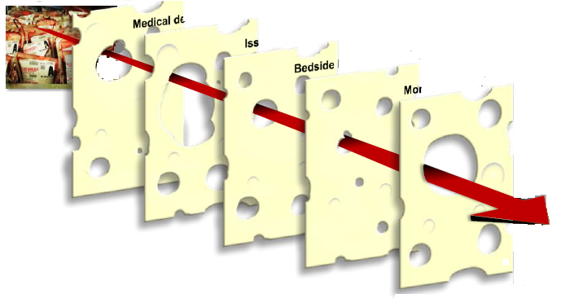
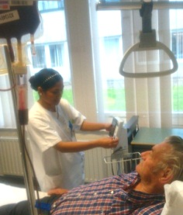
Transfusievoorvallen: welke vergissingen?
Medisch voorschrift
Pretransfusie bloedafname: patiëntidentificatie, etikettering
Selectie en distributie door bloedbank
Transport en bewaring
Transfusie: patiëntidentificatie, observatie
NB : De meeste vergissingen bij afname worden ontdekt door de bloedbank dankzij de gekende historiek van de patiënt (bloedgroep, antistoffen, enz.).

Slide 6
1. Aanvraag bloedcomponenten
Erytrocyten-
concentraten
Bloedarmoede
Per-operatieve bloeding
Het pretransfusie staal moet vergezeld zijn van een aanvraagformulier ondertekend door een arts (= de voorschrijver).
Het aanvraagformulier dient voorzien te zijn van:
Patiëntgegevens (naam, voornaam, geboortedatum)
Naam, voornaam, RIZIV-nummer en (elektronische) handtekening van de voorschrijvende arts
De indicatie voor transfusie
Het gewenste type bloedcomponent
Het aantal gevraagde eenheden
Details zoals: « CMV negatief », « bestralen van bloed », enz.
Datum en uur van de gewenste levering
Mate van urgentie van levering van bloedcomponent
CMV negatief
Bestraling
Bloedplaatjes-concentraten
Trombocytopenie
Vers bevroren plasma virusgeïnactiveerd
DRINGEND
Niet dringend

Slide 7
2. Tijdstip uitvoering pretransfusie bloedafname
De pretransfusie bloedname dient vooraf te gaan aan de transfusie waarbij de tijd tussen afname en transfusie zo kort mogelijk dient te zijn.
Dit is vooral belangrijk voor polytransfusie patiënten: Indien de patiënt een transfusie heeft ontvangen in de laatste drie maand of, in geval van een vrouw, indien zij zwanger was, is het resultaat van de kruisproef slechts geldig tot 72 uur na de bloedafname.
→ Neem NOOIT een bloedstaal af voor een pretransfusietest bij een patiënt met chronische transfusienood net na de laatste transfusie

Slide 8
3. Verantwoordelijkheden
De voorschrijvende arts is verantwoordelijk voor het voorschrift en de indicatiestelling van de bloedcomponent.
De persoon die het bloedstaal afneemt, is verantwoordelijk voor de identificatie van het staal en de patiënt.
Het laboratorium immunohematologie is verantwoordelijk voor de conformiteit van de stalen die zij aanvaardt. NIET- CONFORME STALEN worden automatisch geweigerd en er wordt een nieuwe aanvraag en bloedstaal gevraagd
De superviserende arts en de verpleegkundige delen de verantwoordelijkheid met betrekking tot de uitvoering van de transfusie.

Slide 9
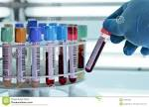
4. In de praktijk
Soort afname/staal: dit hangt af van de technieken die gebruikt worden door het laboratorium dat de pretransfusietesten uitvoert:
Geautomatiseerde systemen vereisen een anti-gecoaguleerd bloedstaal, meestal een tube EDTA bloed
Manuele technieken zijn geschikt voor gestolde bloedtubes
Prik nooit in een bloedvat met infuusoplossing (interferenties!)
Wees zuinig met het volume bloed dat wordt afgenomen !!
Het volume hangt af van lokale procedures en de leeftijd van de patiënt

Slide 10
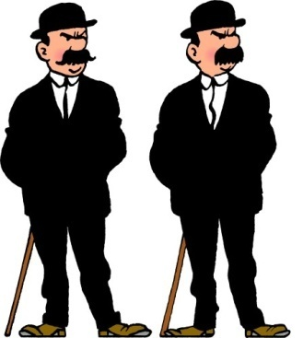
5. Controle van identificatie
De meeste bloedbanken beschikken over informaticasystemen met informatie over de immuno-hematologische historiek van patiënten.
Het is cruciaal voor de transfusieveiligheid om de historiek te kunnen raadplegen (bloedgroep, het erytrocyten fenotype, het bestaan van allo-immunisatie, het optreden van transfusiereacties, enz.).
Bepaalde gevaarlijke antilichamen kunnen na een tijdje niet meer worden gedetecteerd (« eens een antilichaam, altijd een antilichaam ») hoewel ze zeer gevaarlijk blijven. Hiermee moet levenslang rekening gehouden worden.
Daarom moeten de identiteit van de transfusiepatiënt zeer zorgvuldig en nauwkeurig vermeld worden op het aanvraagformulier en op de pretransfusie bloedafname.
De minimum vereiste inlichtingen zijn: de NAAM, de VOORNAAM en de GEBOORTEDATUM/dossiernummer.

Slide 11
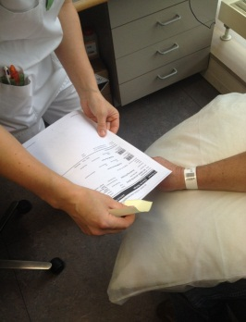
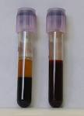
5. Controle van identificatie
Ik ben
Georges Klounet
°23/04/1952
Positieve identificatie =
ga naar het bed van de patiënt met bloedtubes en etiketten
vraag om duidelijk zijn naam, voornaam en geboortedatum te zeggen
vraag niet « Bent u meneer …? » want als de patiënt de vraag niet begrijpt, riskeert u dat hij antwoordt met « ja » uit beleefdheid.
Bloedafname
controleer of de informatie op de etiketten overeenstemt met die op het aanvraagformulier
label de gevulde tubes met het correcte etiket

Slide 12
5. Controle van identificatie
De bloedbank dient MINSTENS te beschikken over:
NAAM
VOORNAAM
GEBOORTEDATUM van de patiënt
Een etiket met barcode zonder vermelding van deze informatie is niet aanvaardbaar.
Eveneens geen doorhalingen, geen etiketten over de tubekop gekleefd, enz.
Alle NIET CONFORME stalen worden geweigerd en zullen aanleiding geven tot een nieuwe aanvraag en bloedstaal
NAME Firstname
Birth Date

Slide 13
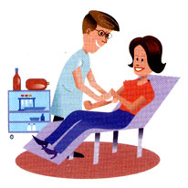
5. Controle van identificatie
De controle van de etikettering van de stalen dient te gebeuren :
door de persoon die de bloedafname uitvoert
op het moment van de bloedafname zelf
in het bijzijn van de patiënt

Slide 14
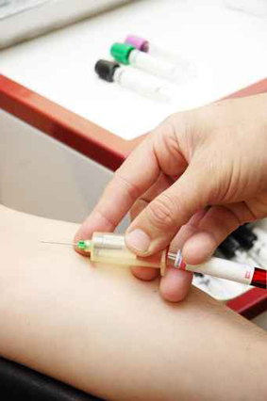
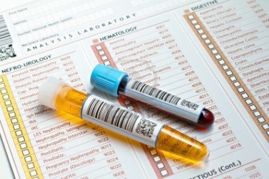
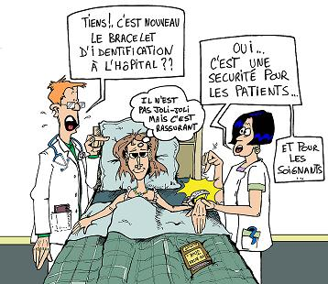
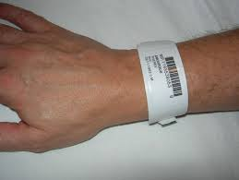
5. Electronische controle van de identificatie
In geval van een elektronische controle van de patiëntidentificatie moet de procedure worden nageleefd.
Identificatie van de staalnemer
Het scannen van het identificatiebandje van de patiënt
Uitvoering van de afname
Het scannen van de tubes
Controleren of de tubes overeenkomen met de patiëntidentificatie
Verzending naar het labo

Slide 15
6. Pretransfusietesten
Voor verschillende producten is het noodzakelijk om een pretransfusie staal aan te bieden aan de bloedbank.
Samengevat:
NB : wanneer de bloedgroep van de patiënt 2x gekend is, zijn bloedplaatjes en plasma in de bloedbank sneller beschikbaar.
Casus | Erytrocyten-concentraat | Bloedplaatjes (pool of single unit) | Vers ingevroren virusgeïnactiveerd plasma
De ABOD groep van de patiënt is gekend en gevalideerd | JA, voor elke bestelling | NEEN | NEEN
De ABOD groep van de patiënt is niet gekend |  | JA | JA

Slide 16
7. Gevalideerde bloedgroep (ABOD)
Een transfusie mag alleen plaatsvinden wanneer de bloedgroep van de patiënt "gevalideerd" werd.
Dit betekent dat de bloedgroep van 2 bloedstalen bepaald wordt.
Deze bloedstalen moeten onafhankelijk zijn afgenomen. Dit betekent op verschillende tijdstippen en idealiter door twee personen.
Enkel in levensbedreigende situaties mag de patiënt een transfusie krijgen zonder dat de bloedgroep gevalideerd werd.
Het is mogelijk dat er een vergissing gebeurt bij 1 van de 2 bloedafnames (bv. afname bij de verkeerde patiënt of verkeerde etikettering). Dit kan ontdekt worden door de vergelijking van de bloedgroepbepalingen. Wanneer de laborant vaststelt dat de bloedgroep van het eerste en het tweede staal verschillen, wordt er incident vermoed. De laborant zal dan voor een nieuw bloedstaal vragen om met zekerheid de correcte bloedgroep te kunnen bepalen. Door deze controle kan een incompatibele transfusie voorkomen worden. Dit is belangrijk want een hemolytische transfusiereactie door ABOD incompatibiliteit is een ernstige transfusiereactie en kan fataal zijn voor de patiënt!
ABOD

Slide 17
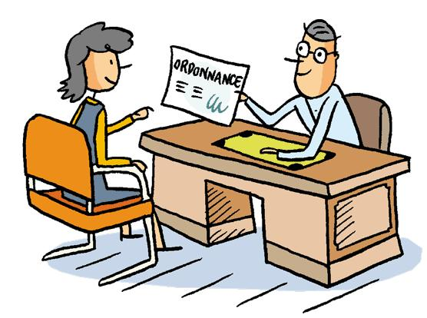
7. Gevalideerde bloedgroep (ABOD)
Het verkrijgen van 2 onafhankelijke bloedafnames voor een gevalideerde bloedgroep kan gefaciliteerd worden door lokale procedures:
De pretransfusieafname uitvoeren op het moment van de preoperatieve consultatie. Op deze manier wordt de bloedgroep voor de eerste keer bepaald en kunnen onregelmatige antilichamen opgespoord worden. De bloedgroep wordt dan voor de tweede keer bepaald op de dag waarop de bestelling van het bloedcomponent naar de bloedbank wordt gestuurd.
In het kader van prenatale consultatie zijn de bloedgroepbepaling en het onderzoek van onregelmatige antilichamen waardevolle informatiebronnen betreffende immuno-hematologische parameters van patiënten die mogelijks bloed nodig hebben tijdens de bevalling.
Alle patiënten in een ziekenhuis met een grote kans op transfusie, zouden recht moeten hebben op een bepaling van de ABO D bloedgroep.

Slide 18
8. Versturen bloedstaal
Als de pretransfusieafname eenmaal uitgevoerd is, moet het bloedstaal zo snel mogelijk naar het laboratorium immunohematologie IH gestuurd worden.
Labo IH

Slide 19
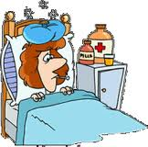
9. Bloedafname in het geval van een transfusiereactie
In geval van een transfusiereactie moet de verpleegkundige de transfusie stopzetten, weliswaar met behoud van veneuze toegang, en onmiddellijk een arts verwittigen.
De afgenomen bloedstalen moeten zo snel mogelijk verzonden worden naar het labo voor analyse, alsook de bloedcomponent waarop de reactie plaatsvond en andere uitgeleverde bloedcomponenten van dezelfde aanvraag.
Meer details hierover vindt u terug in de module transfusiereacties.

Slide 20
Te onthouden
Correcte patiëntidentificatie (identificatiebandje + positieve identificatie)
Correcte pretransfusie bloedname
= essentieel onderdeel v. transfusieveiligheid
Een niet-conforme bloedafname
= automatisch weigering door het laboratorium
= aanvraag van nieuwe bloedafname
Validatie van ABOD-bloedgroep
= 2 bloedafnames, op verschillende momenten door 2 onafhankelijke personen

